Slide 1

Módulo: HTML e CSS
VIEWPORTS

Slide 2
1.
TAG
VIEWPORT
A tag <meta> viewport dá instruções ao navegador sobre como a página web deve ser dimensionada e escalonada quando ela é carregada.

Slide 3
CONFIGURANDO A TAG
Esta é a estrutura básica desta tag. Além disso, às vezes podemos vê-la com mais informações (atributos).
<meta name="viewport"
content="width=device-width, initial-scale=1">

Slide 4

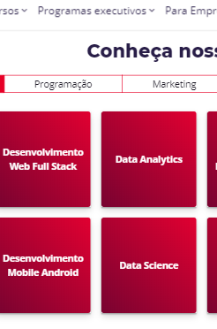
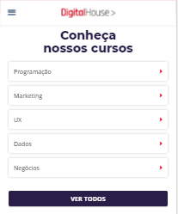
CONFIGURANDO A TAG
SEM tag viewport
COM tag viewport

Slide 5
2.
DEV TOOLS
Nos permitem inspecionar o código de qualquer site e fazer modificações no mesmo.
MAS NÃO SE ENGANE! Essas mudanças somente são vistas por nós. Depois de atualizarmos o site, tudo volta a ser como era.

Slide 6
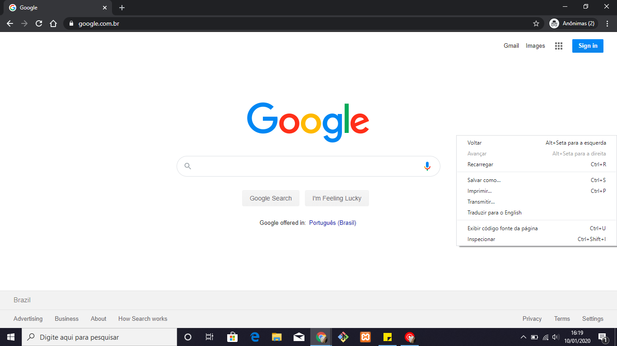
COMO PODEMOS ACESSAR
Click com o botão direto sobre o navegador e
depois em inspecionar.
Atalho → F12

Slide 7
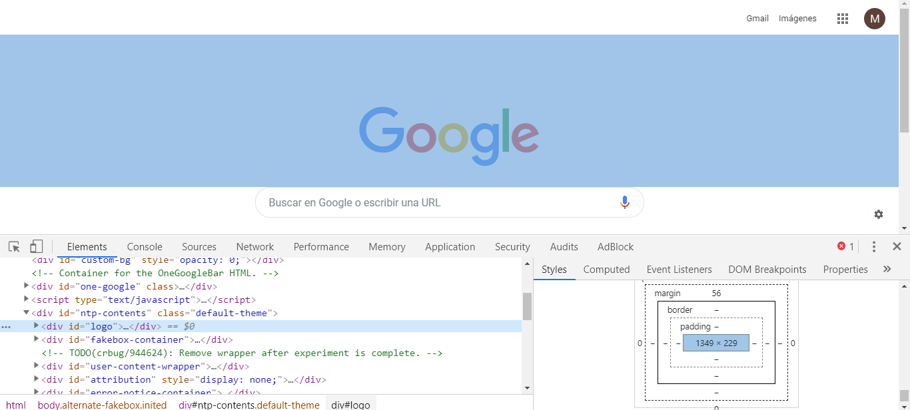
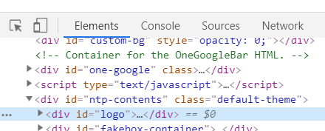
COMO PODEMOS ACESSAR

